Slide 1

CHỦ ĐỀ 5 – BÀI 9
MỘT SỐ LƯƠNG THỰC – THỰC PHẨM THÔNG DỤNG

Slide 2


KHỞI ĐỘNG
HƯỚNG DẪN:
Bước 1: Mỗi HS viết 2 nội dung “em đã biết” và 2 nội dung “em muốn biết” về lương thực – thực phẩm vào phiếu học tập KWL.
Bước 2:
2.1. Gọi HS theo hình thức ngẫu nhiên, mỗi HS chỉ trình bày 1 nội dung. HS trình bày sau không trùng nội dung với HS trước.
2.2. Các HS còn lại dùng bút màu đỏ đánh dấu nội dung trùng và bút màu xanh bổ sung nội dung chưa có vào PHT KWL.

Slide 3

Trò chơi “Nhanh mắt nhanh tay”

Slide 4
LUẬT CHƠI
+ Trong thời gian 2 phút, các đội chơi sẽ vừa quan sát hình ảnh trên màn hình và ghi lại tên các thức ăn hàng ngày của chúng ta, có trên hình ảnh.
+ Mỗi phương án đúng sẽ được 10 điểm.
+ Đội chiến thắng là đội có số điểm cao nhất.

Slide 5
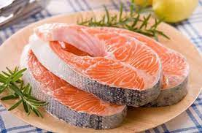
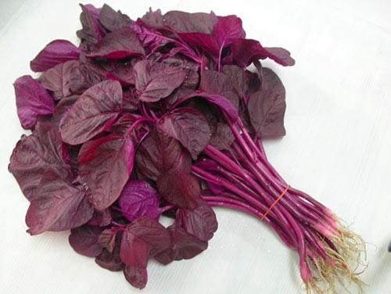
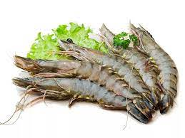
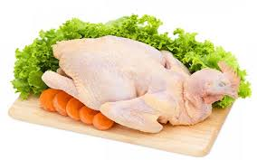
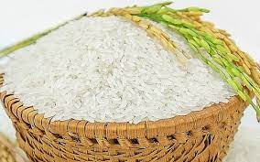
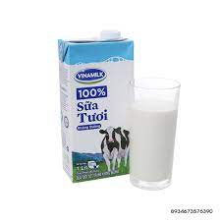
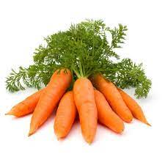
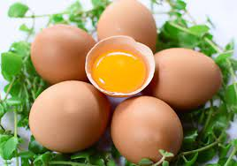
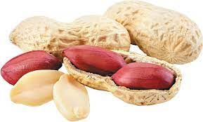
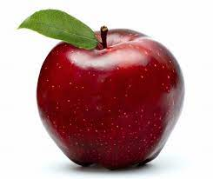
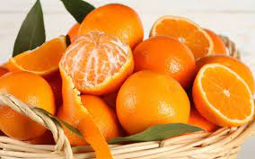
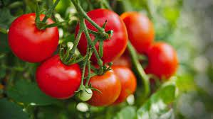
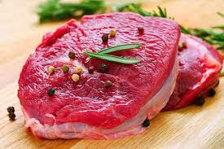
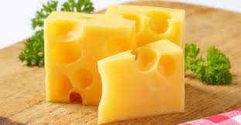
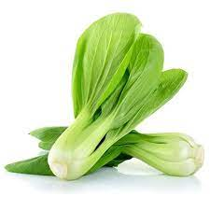
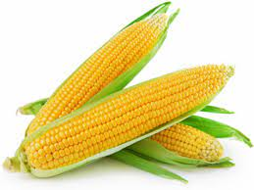
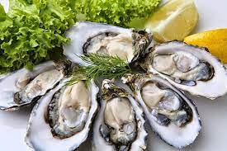
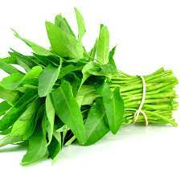
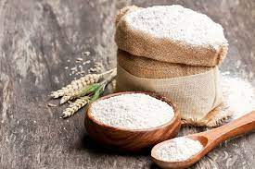
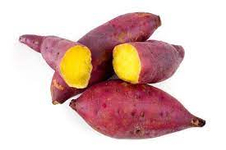

Slide 6
ĐÁP ÁN
Ngô Thịt bò Cà chua Pho mai Khoai lang | 6. Cà rốt 7. Thịt cá hồi 8. Bột mì 9. Rau cải 10.Rau muống | 11. Cam 12. Trứng 13. Táo 14. Sữa tươi 15. Thịt tôm | 16. Gạo 17. Thịt hàu 18. Rau dền 19. Thịt gà 20. Lạc

Slide 7


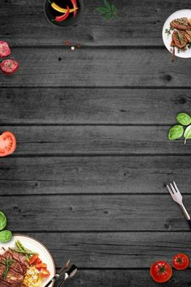
Sắp xếp các loại thức ăn ở trên vào nhóm phù hợp trong phiếu học tập số 1 và giải thích.
LƯƠNG THỰC
THỰC PHẨM
Thịt bò
Ngô
Cà rốt
Sữa tươi
Khoai lang
Thịt gà
Rau dền
Pho mai
Thịt hàu
Táo
Lạc
Gạo
Bột mì
Thịt tôm
Cam
Trứng
Thịt cá hồi
Cà chua
Rau cải
Rau muống
Notes:
Thêm hiệu ứng để không hiện đáp án cùng lệnh thực hiện NV

Slide 8
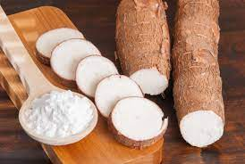
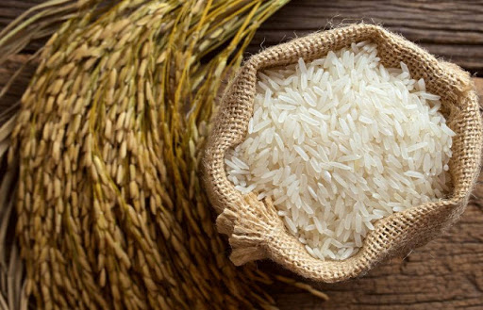
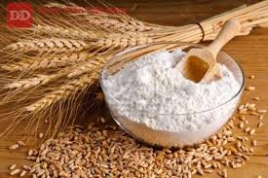
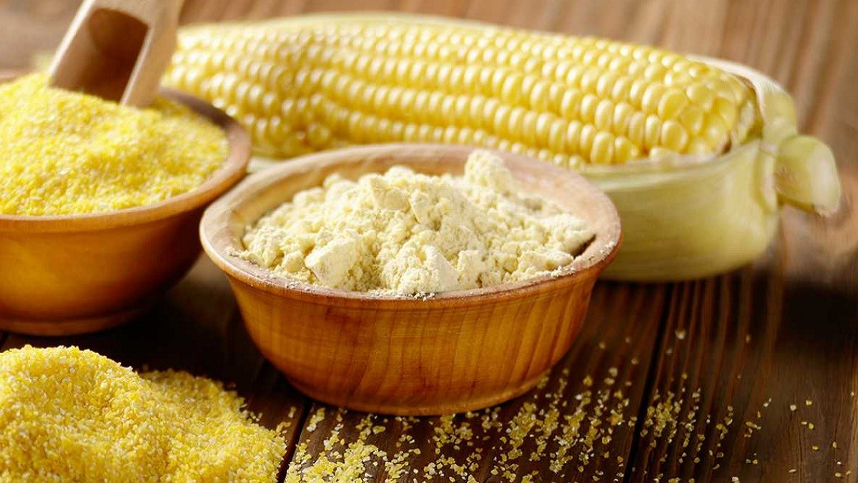
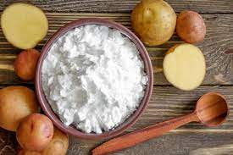
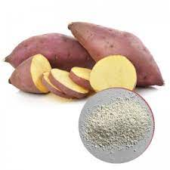
Sắn
Gạo
MỘT SỐ LƯƠNG THỰC
Thành phần chủ yếu có trong lương thực là chất bột. Đây là chất cung cấp chính năng lượng trong khẩu phần ăn.
Ngoài ra trong lương thực còn chứa một số vitamin….
Lúa mì
Ngô
Thế nào là lương thực?
Khoai tây
Khoai lang

Slide 9
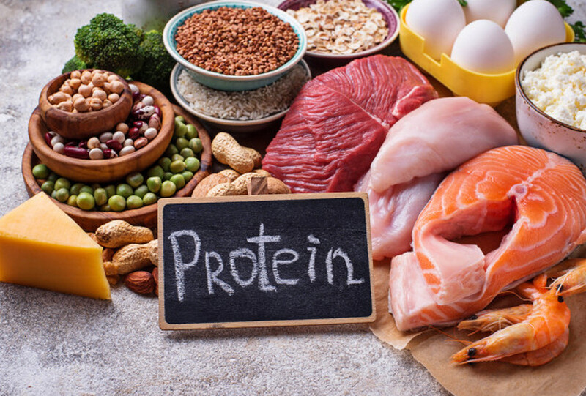
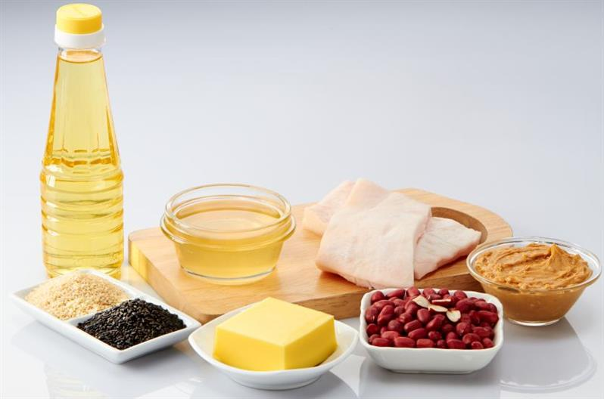
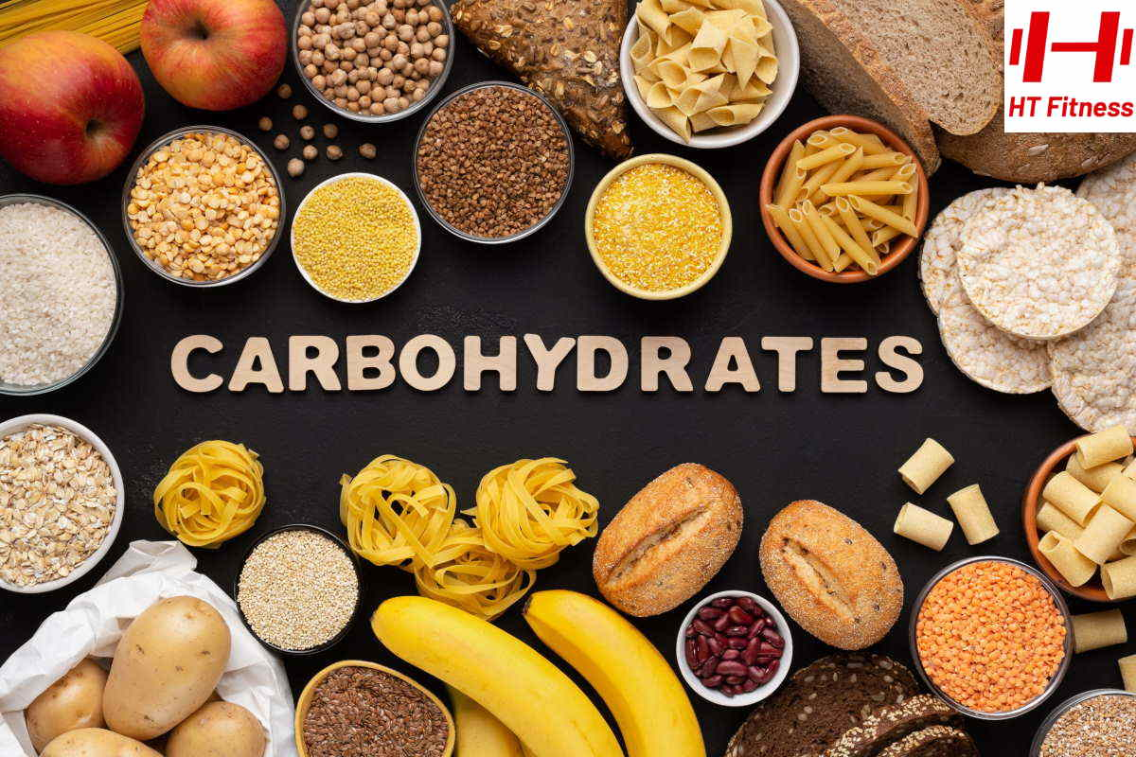
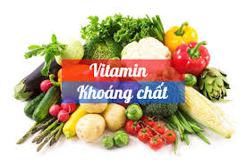
MỘT SỐ THỰC PHẨM
Lipit
Cung cấp các chất dinh dưỡng cho cơ thể như:
+ Chất đạm (prôtêin).
+ Chất béo (lipit).
+ Chất bột, đường (cacbonhydrat).
+ Vitamin và muối khoáng.
+ …..
Thực phẩm giàu chất đạm
Thực phẩm giàu chất béo
Thế nào là thực phẩm?
Thực phẩm giàu chất bột, đường
Thực phẩm giàu vitamin và muối khoáng

Slide 10

HOẠT ĐỘNG NHÓM – cặp đôi
Yêu cầu: Quan sát H9.2, tìm hiểu nội dung trong sách giáo khoa mục II trang 53 và thảo luận nhóm hoàn thành bảng trong PHT số 2.
+ Dãy 1,3: Tìm hiểu về chất bột, đường và chất béo.
+ Dãy 2,4: Tìm hiểu về chất đạm và vitamin, chất khoáng.

Slide 11

SƠ ĐỒ DI CHUYỂN
1
2
3
1
4
2
3
4

Slide 12

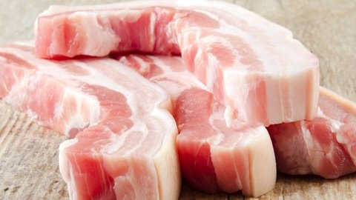
HOẠT ĐỘNG NHÓM MẢNH GHÉP (thời gian 5 phút)
Yêu cầu: Từng thành viên trong nhóm chia sẻ phần tìm hiểu của mình cho các thành viên khác trong nhóm, thống nhất ý kiến và hoàn thành phiếu học tập.

Slide 13
Nêu vai trò của lương thực – thực phẩm.

Slide 14
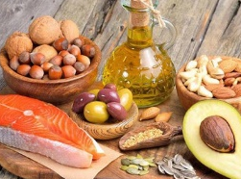
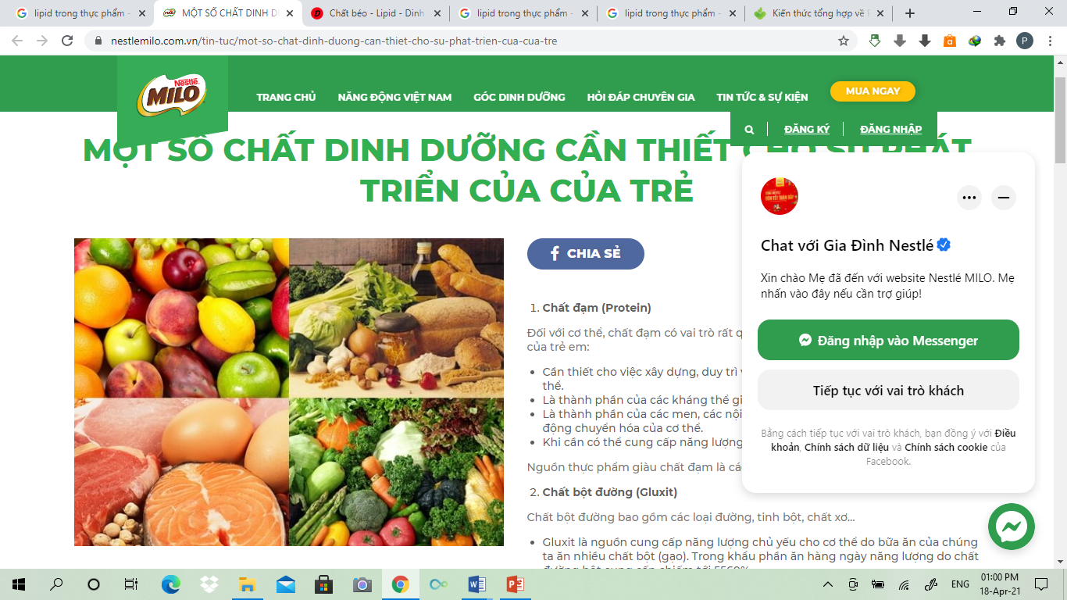
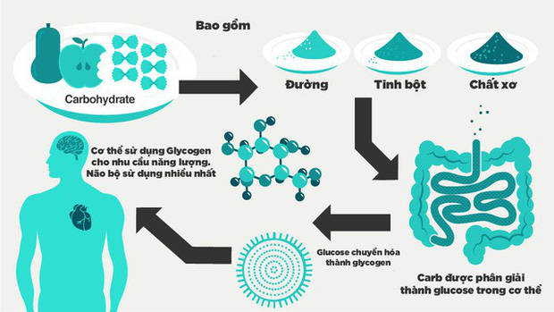

Slide 15
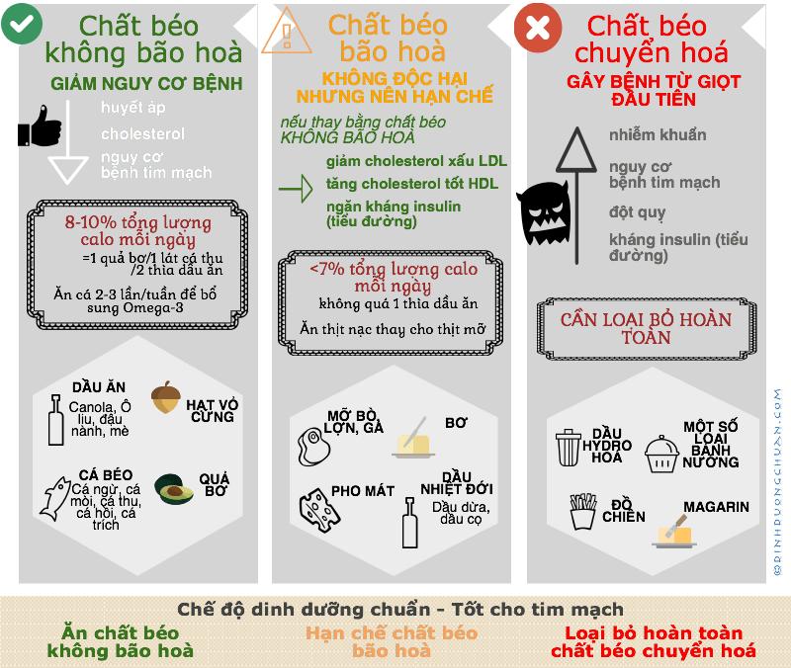
Notes:
Nên căn lại hình ảnh

Slide 16
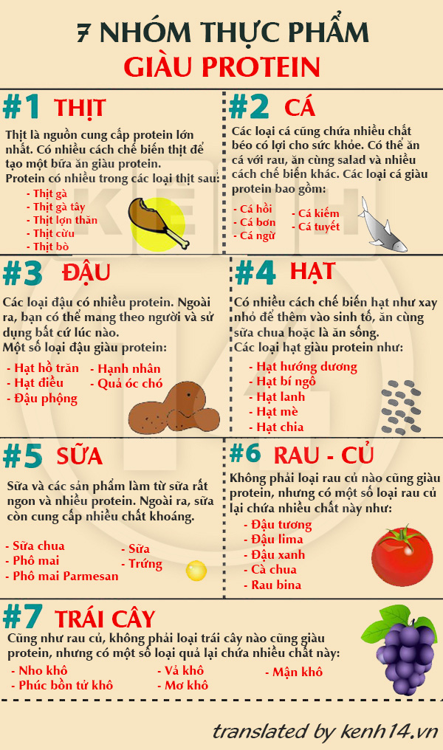
Notes:
Căn lại hình ảnh, 1234 và 5,6,7 độ giãn ngang khác nhau nhiều

Slide 17
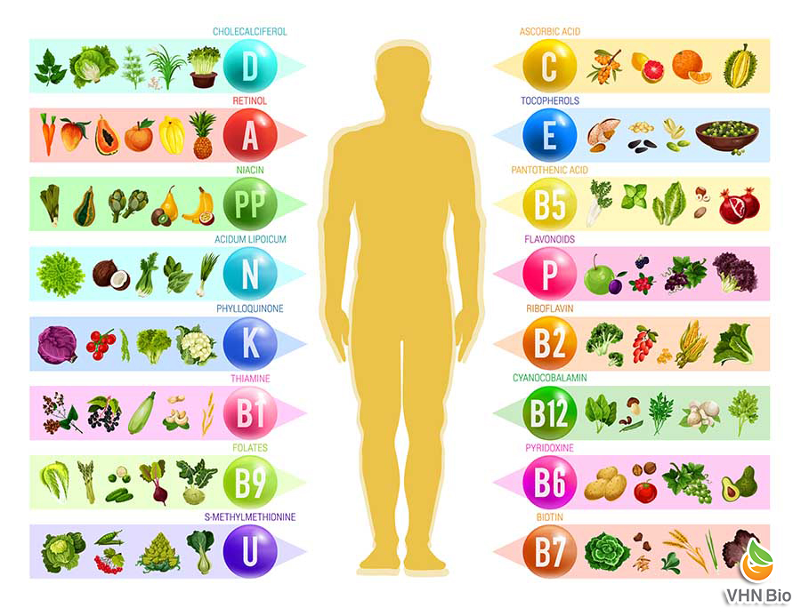
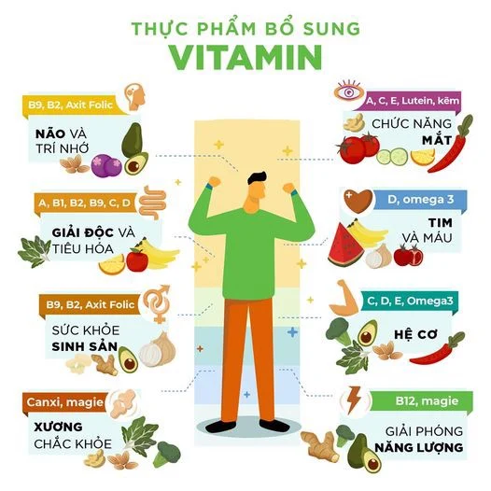

Slide 18
Vai trò của các chất dinh dưỡng có trong lương thực – thực phẩm
Stt | NHÓM CHẤT DINH DƯỠNG | CÓ Ở TRONG LOẠI LƯƠNG THỰC – THỰC PHẨM NÀO ? | VAI TRÒ CỦA CHẤT DINH DƯỠNG
1 | Tinh bột, đường (Cacbohydrate) | Gạo, ngô, khoai, sắn, củ, mía, trái cây chín,… | Là những chất cung cấp năng lượng chủ yếu cho các hoạt động sống của cơ thể.
2 | Chất béo (Lipid) | Bơ, phô mai, dầu thực vật, mỡ động vật,… | Có vai trò dự trữ, cung cấp năng lượng, bảo vệ cơ thể, giúp chuyển hóa một số loại vitamin.
3 | Chất đạm (Protein) | Thịt, cá, trứng, sữa, các loại đậu, các loại hạt,… | Là một trong các thành phần cấu trúc cơ thể, giúp cơ thể phát triển tốt, cung cấp năng lượng, tham gia các hoạt động sống.
4 | Vitamin và chất khoáng | Có trong hầu hết lương thực-thực phẩm, rau, củ, quả, hải sản, rong biển,… | Tăng hệ miễn dịch, giúp cơ thể khỏe mạnh. Chất khoáng giúp phát triển cơ, xương, cấu tạo hồng cầu,…

Slide 19
HOẠT ĐỘNG NHÓM Ở NHÀ
Yêu cầu: Quan sát thực tế và bằng sự hiểu biết, tìm hiểu tính chất của một số lương thực – thực phẩm, thảo luận nhóm và hoàn thành phiếu học tập số 3.

Slide 20
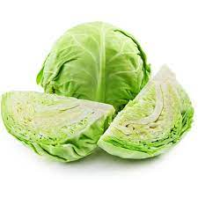
Chào quý thầy cô cùng các em !

Slide 21
Tính chất, cách sử dụng và cách bảo quản
của một số loại lương thực – thực phẩm
Tên lương thực – thực phẩm | Tính chất | Cách sử dụng | Cách bảo quản
Thịt lợn | Tươi sống | Nấu chín | Trong tủ lạnh; sấy khô; hun khói
Gạo | Dẻo, bùi | Nấu chín | Phơi khô
Sữa bò | Tươi sống | Dùng khi còn tươi | Trong tủ lạnh; lên men
Rau muống | Tươi sống | Dùng khi còn tươi | Trong tủ lạnh
Lạc | Bùi, béo | Nấu chín | Phơi khô

Slide 22
Tên lương thực – thực phẩm | Tính chất | Cách sử dụng | Cách bảo quản
Thịt lợn | Tươi sống | Nấu chín | Trong tủ lạnh; sấy khô; hun khói
Gạo | Dẻo, bùi | Nấu chín | Phơi khô
Sữa bò | Tươi sống | Dùng khi còn tươi | Trong tủ lạnh; lên men
Rau muống | Tươi sống | Dùng khi còn tươi | Trong tủ lạnh
Lạc | Bùi, béo | Nấu chín | Phơi khô
Tính chất của lương thực – thực phẩm?

Slide 23
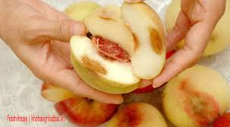
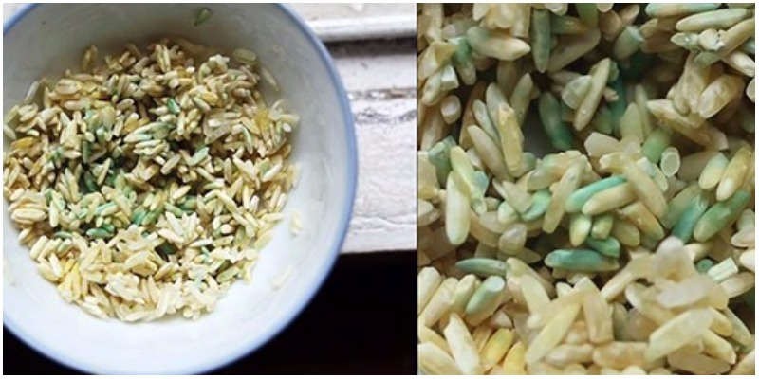
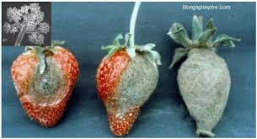
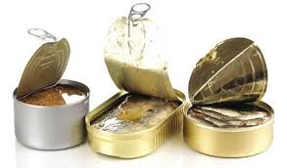
Vì sao lương thực – thực phẩm dễ bị hỏng ?

Slide 24
Cách bảo quản lương thực – thực phẩm
Để nơi khô ráo, thoáng mát.
Làm khô (phơi khô, sấy khô), hun khói.
Để lạnh hoặc đông lạnh.
Ướp muối
Muối chua
Chế biến thức ăn để bảo quản được lâu hơn.
…

Slide 25
CỦNG CỐ
Hình thức: HS làm việc cá nhân.
Nhiệm vụ:
Viết 3 nội dung em ấn tượng nhất trong giờ học vào mục em đã học được trong PHT KWL.
Tóm tắt nội dung bài học dưới dạng sơ đồ tư duy.

Slide 26
VẬN DỤNG
1. Tìm hiểu về những mặt tốt và mặt xấu của lipid đối với sức khỏe con người. Xây dựng được thực đơn 1 ngày cho bản thân mình.
2. Nêu một số cách bảo quản lương thực – thực phẩm ở gia đình em.

